Slide 1
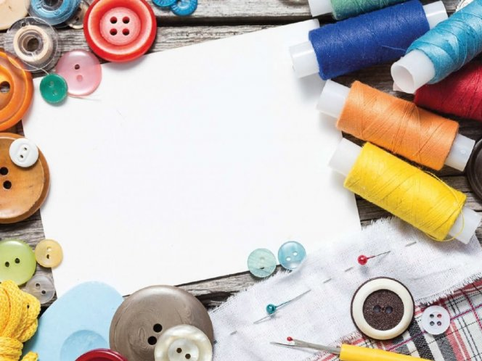
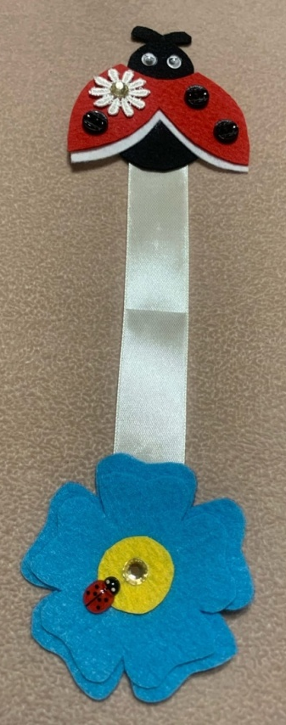
Мастер – класс
Закладка для книг
«Божья коровка»

Slide 2
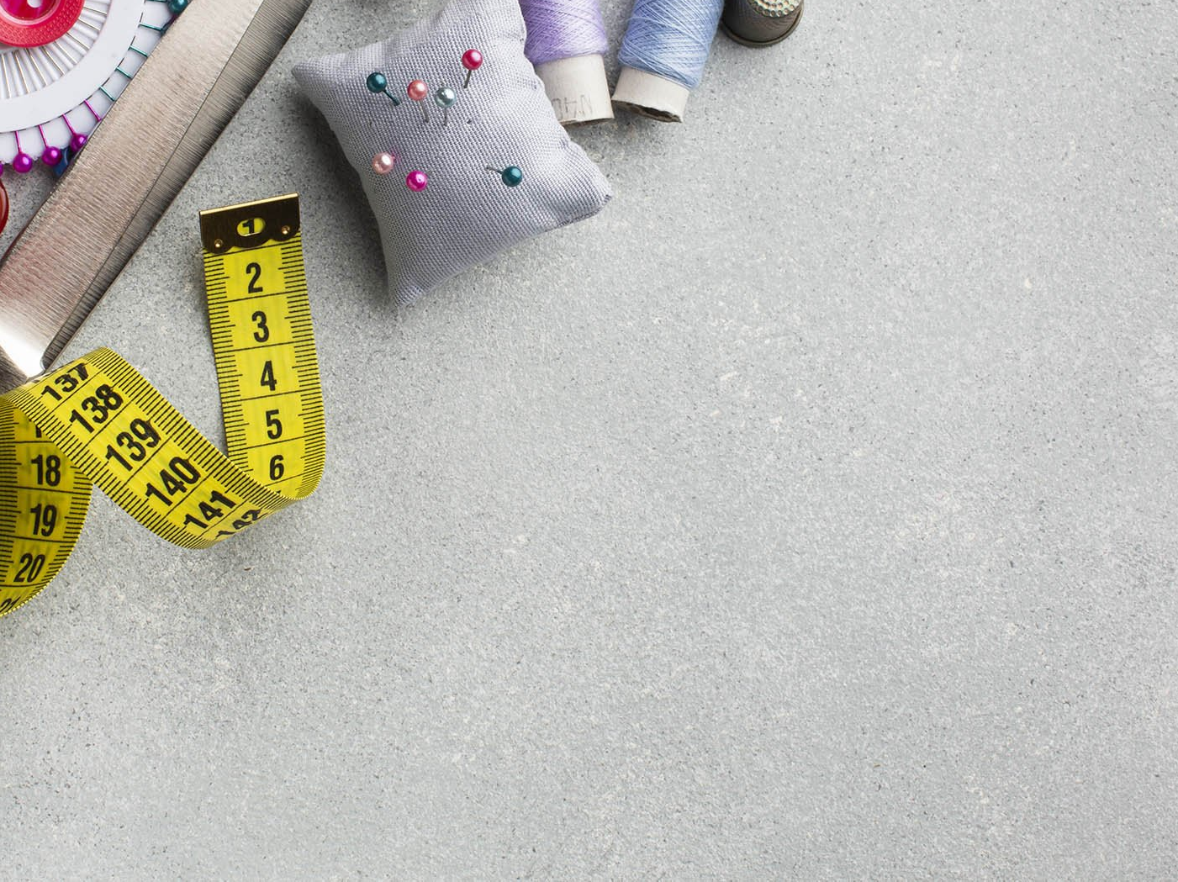
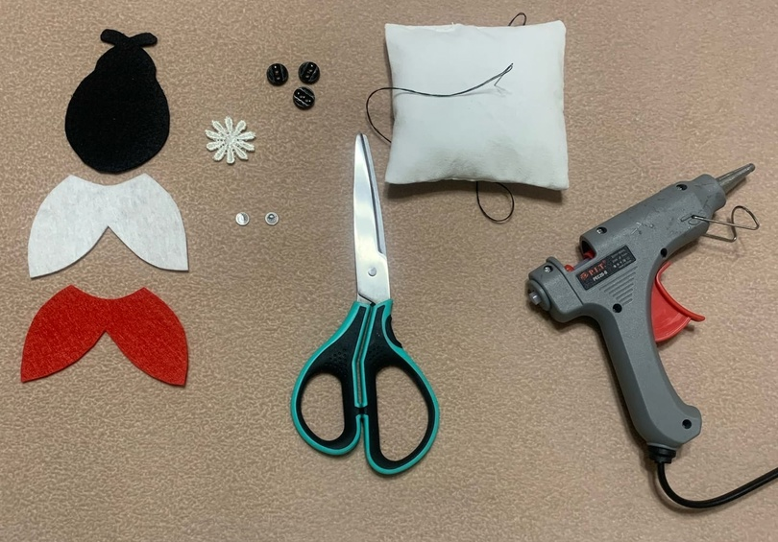
Материалы и инструменты:
Фетр нескольких цветов (черный, белый, красный, голубой, желтый), мел, выкройки;
Иголка, нитка, ножницы, клеевой пистолет;
Лента (15 см.), черные пуговицы (3 шт.), глазки, стразы, декоративный цветочек.

Slide 3
1. Пришиваем пуговички на красные крылья
2. Соединяем белые и красные крылья при помощи клеевого пистолета

Slide 4
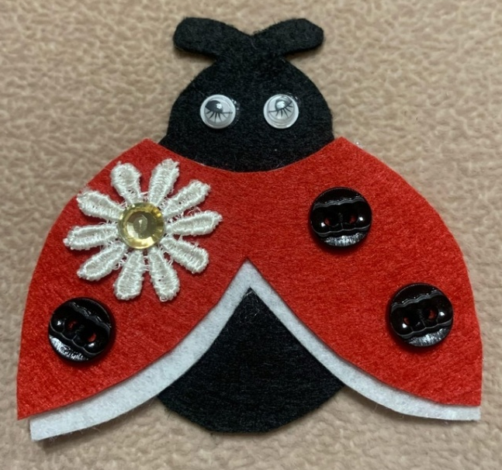
3. Соединяем тело и крылья при помощи клеевого пистолета
4. Приклеиваем глазки, цветочек и стразу

Slide 5
5. Соединяем цветочек из фетра
6. Украшаем декоративными элементами
7. Приклеиваем на концы ленты Божью коровку и цветочек. Закладка готова.

Slide 6
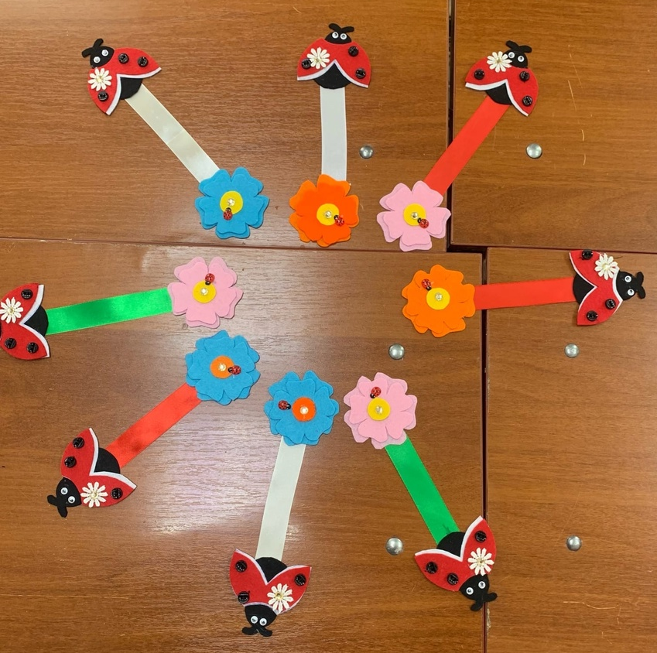
Спасибо за внимание

